Slide 1
Мастер – класс для педагогов
«Изготовление платковой куклы для театрализованной деятельности
в младшей группе детского сада»
Воспитатель МБДОУ «Детский сад «Родничок»: Артёмкина. А. В.

Slide 2
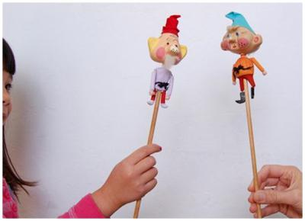
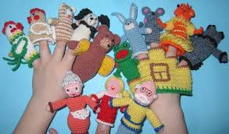
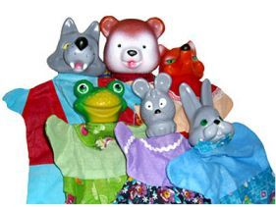
Виды театров, используемые в младшей группе:
Наручный (пальчиковый, перчаточный и др.)
Стендовый (магнитный, теневой, на фланелеграфе)
Настольный (театр игрушек, картонный, плоскостной, др.)
4. Верховой (тростевые куклы, би- ба – бо, театр ложек)
5. Театр живой куклы (ростовые куклы, платковая кукла) .

Slide 3
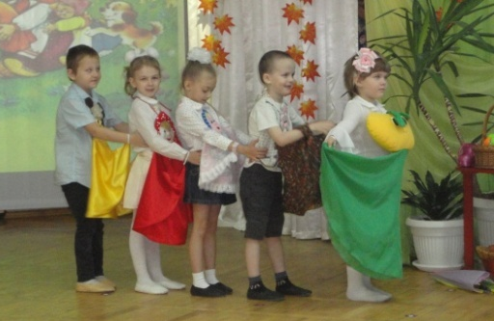
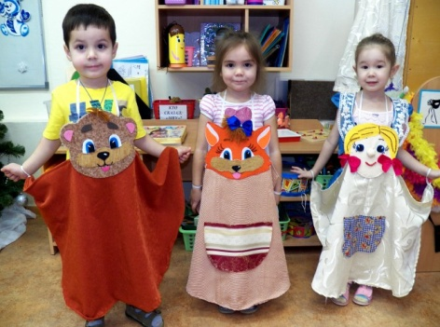
Формы образовательной деятельности
с использованием платковых кукол:
Игры-этюды с платковыми куклами;
Игры-забавы с платковыми куклами;
Подвижные игры;
Инсценировки эпизодов сказок;
Пальчиковая и артикуляционная гимнастика;
Сюжетные игры с платковыми куклами.
Способы использования платковых кукол в разных видах деятельности:
Сюрпризный момент в ходе НОД;
Организация режимных моментов в группе;
Организация досуга, спектакля для детей;
Использование платковых кукол в трудовой, самостоятельной деятельности;
Использование куклы на прогулке, экскурсии.

Slide 4
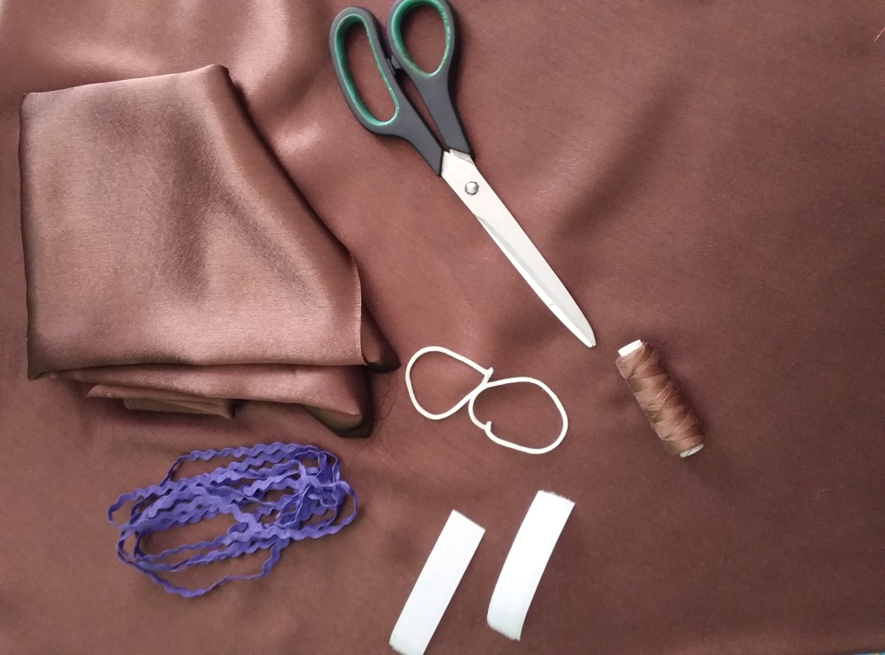
Для изготовления платья куклы нужны следующие материалы:
- готовые платки или цветная ткань (ширина 1,5м.; длинна – 1 м.);
- 2 резинки
- тесьма (длинной 50см.);
- ножницы;
иголка и нитки;
- липкая лента для одежды.

Slide 5
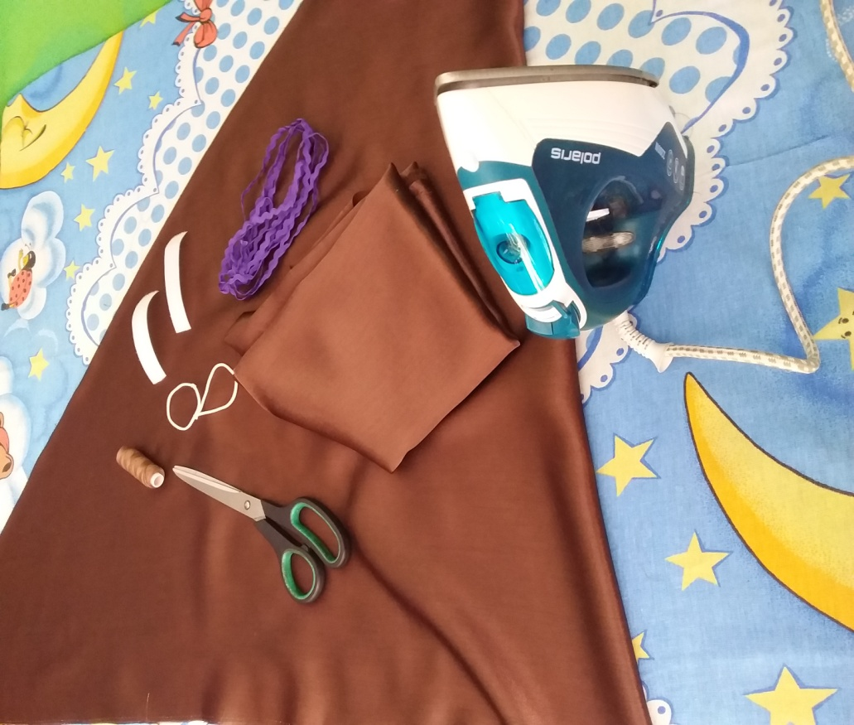
Этапы изготовления платья куклы:
Берём платок или отрез ткани

Slide 6
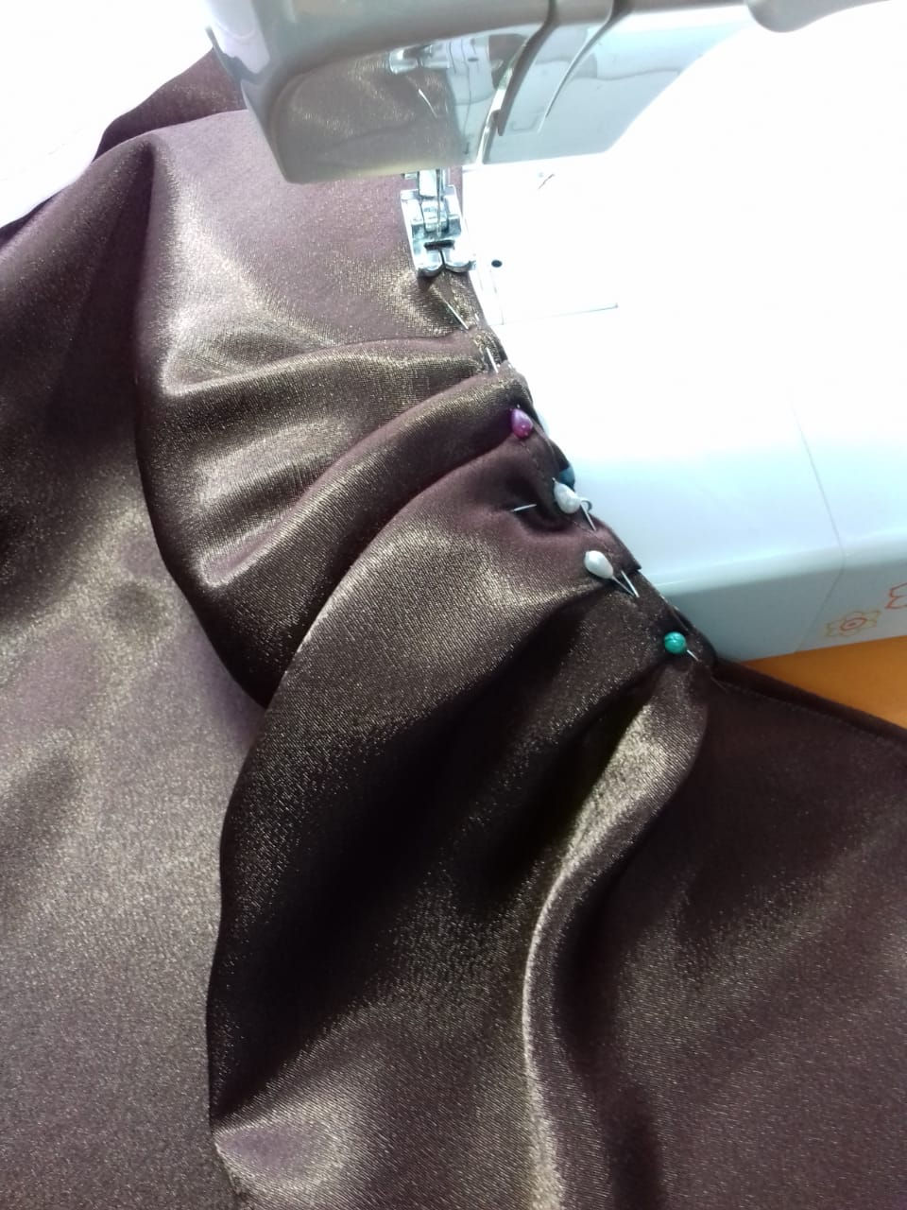
Широкую часть платка «собираем» с помощью иголки и нитки по середине (получаем волны на платке);

Slide 7
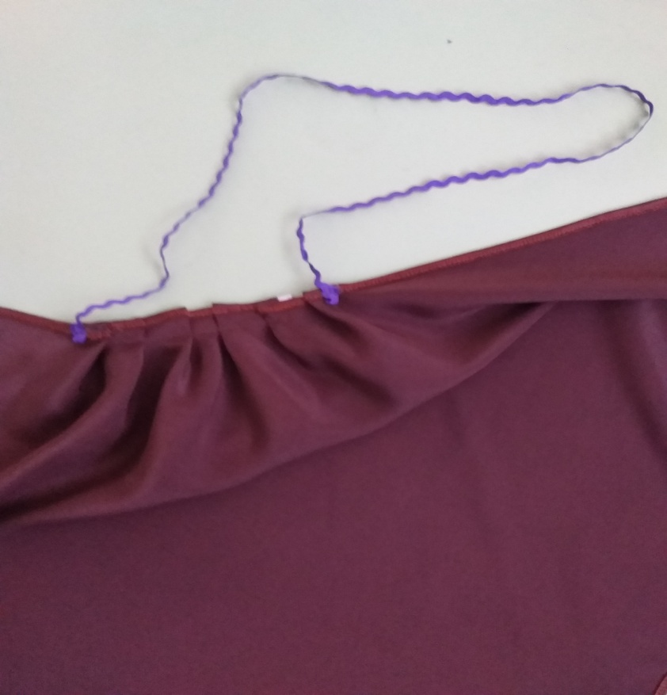
Посредине верхней кромки платка с изнаночной стороны пришиваем тесьму в виде петли в соответствии с размерами головы.

Slide 8
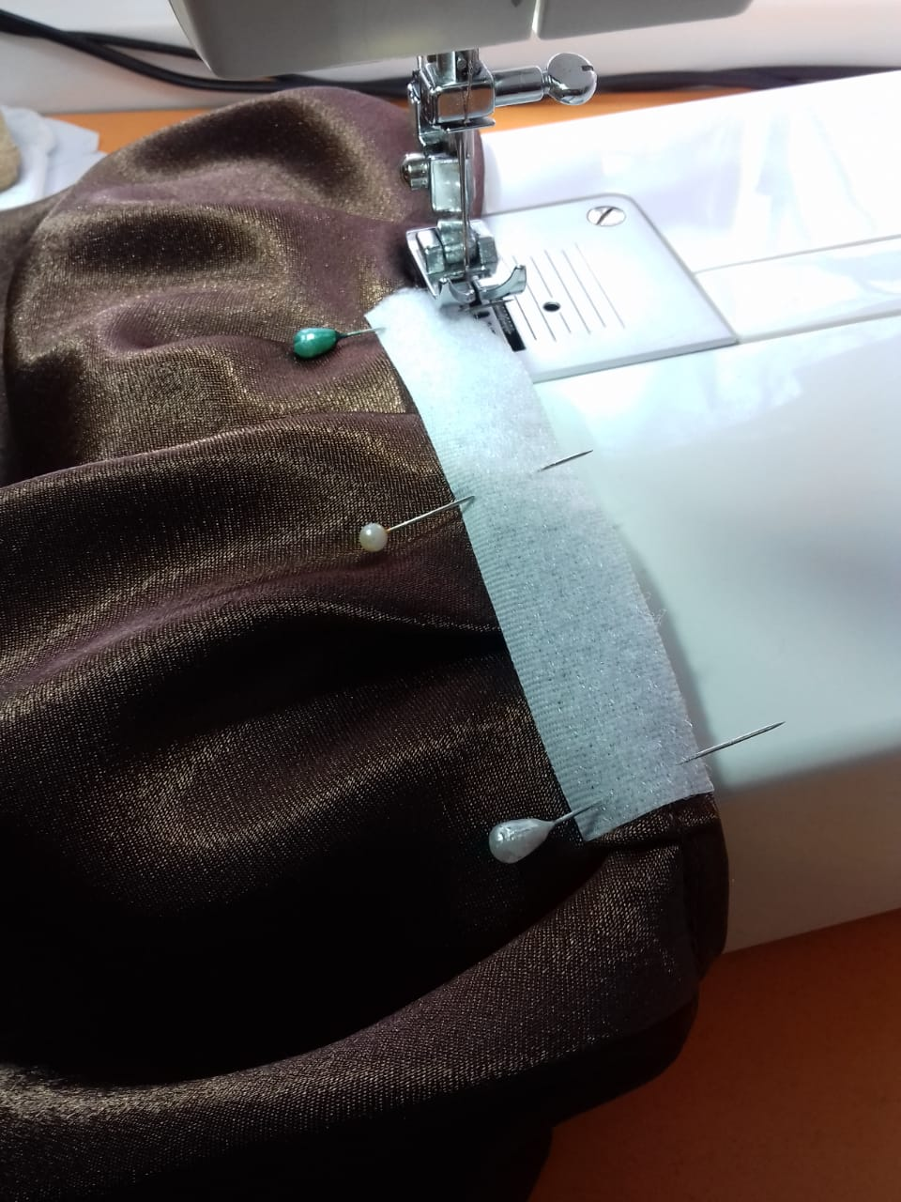
В верхней части платка с лицевой стороны горизонтально пришиваем липучку, к ней мы будем прилеплять готовую маску, при этом маски героев могут меняться.

Slide 9
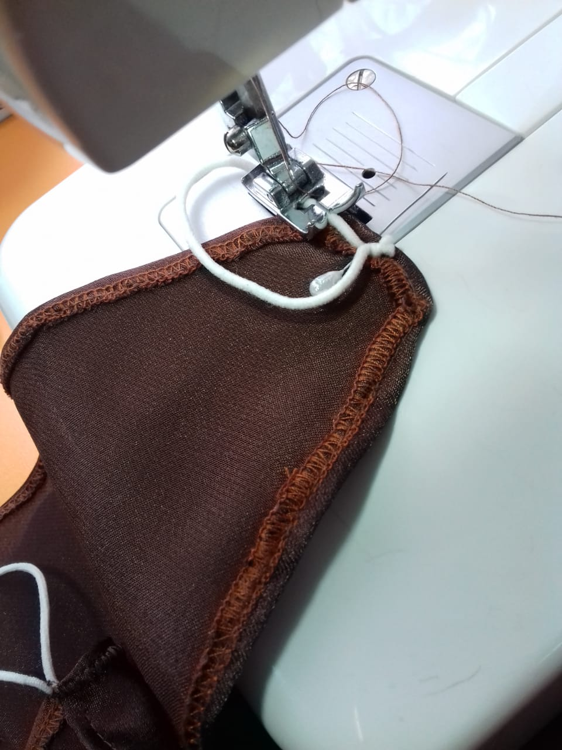
К концам широкой части платка пришиваем петли из резинки для рук.

Slide 10
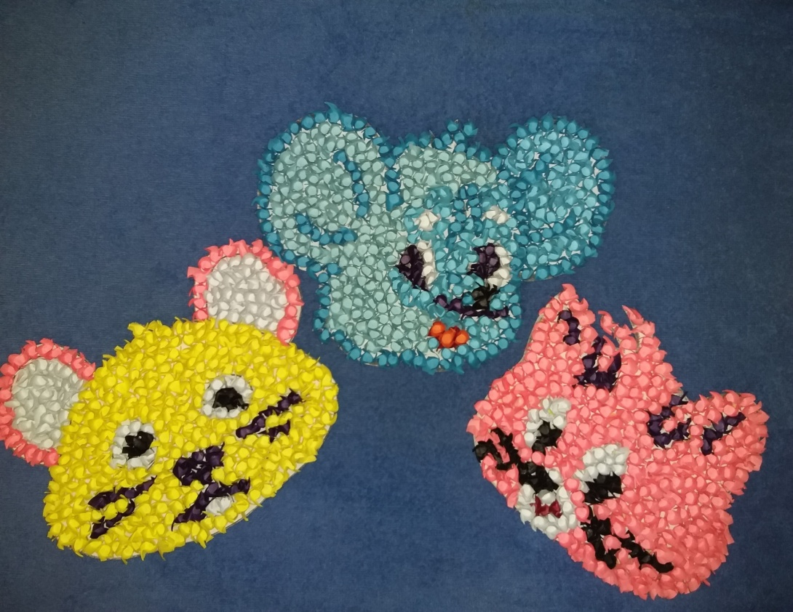
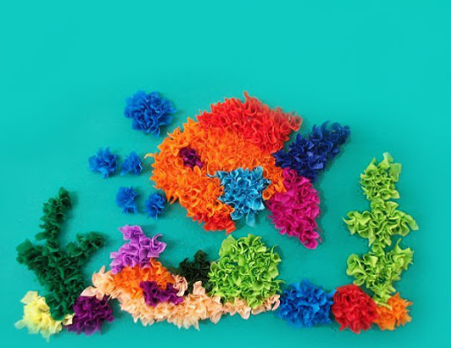
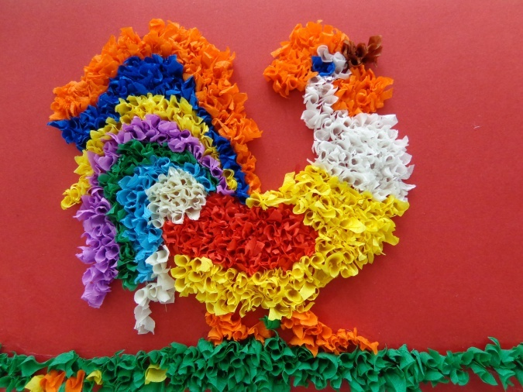
Торцевание из бумаги - один из видов бумажного рукоделия.
Эту технику можно отнести и к способу аппликации, и к виду квиллинга (бумаговерчения).

Slide 11
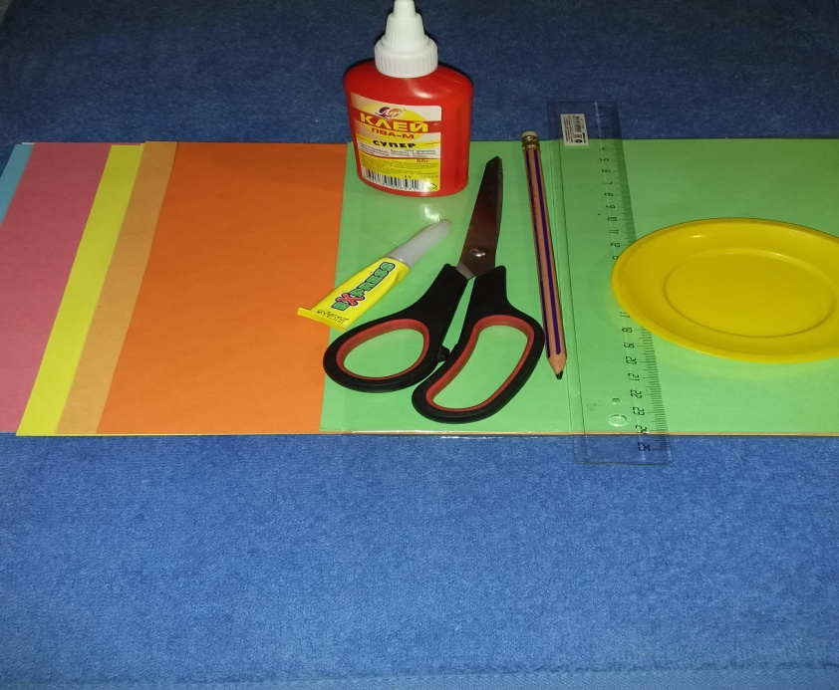
Материалы для изготовления маски:
- готовая черно-белая маска сказочного героя из картона;
- липучка для одежды длинной 10см;
- цветная бумага для печати ярких оттенков;
- суперклей и клей ПВА;
- ножницы;
- линейка;
- инструмент для торцевания: карандаш;
- ёмкость для клея.

Slide 12
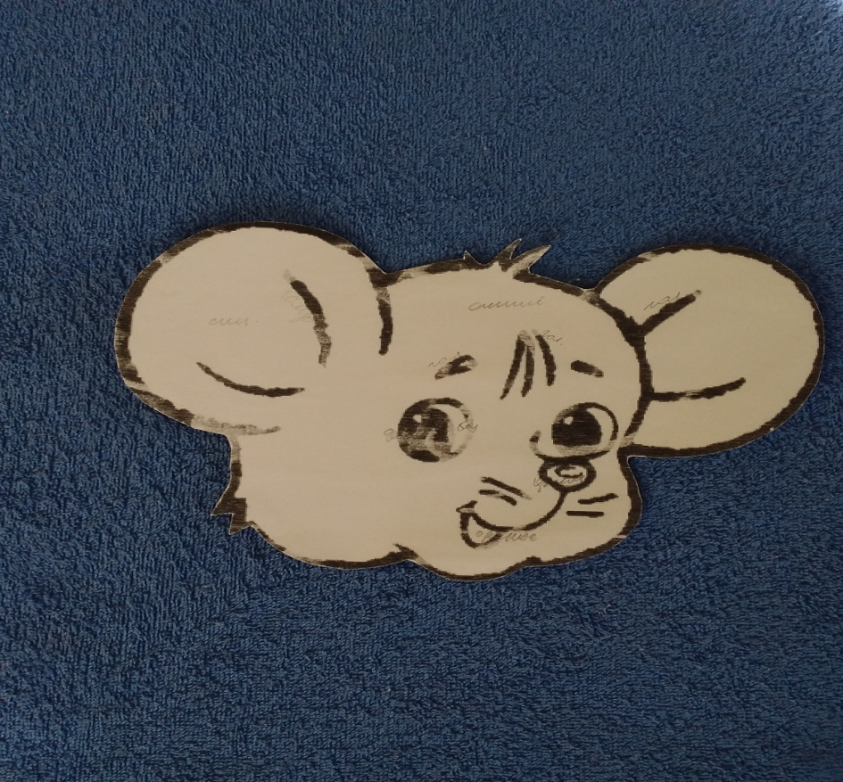
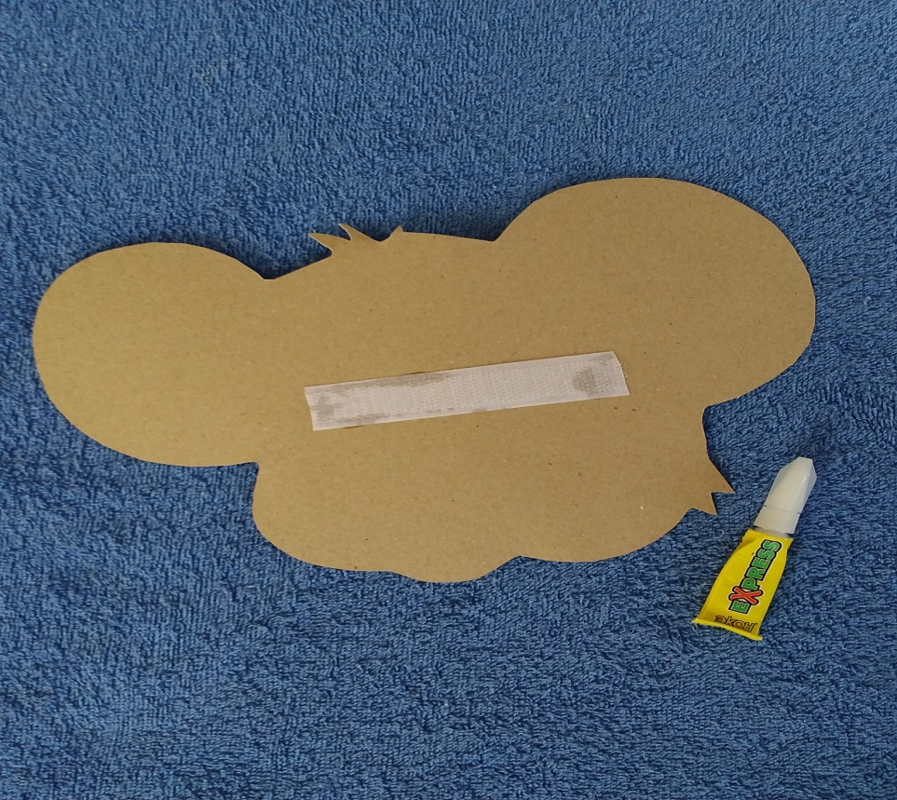

Slide 13
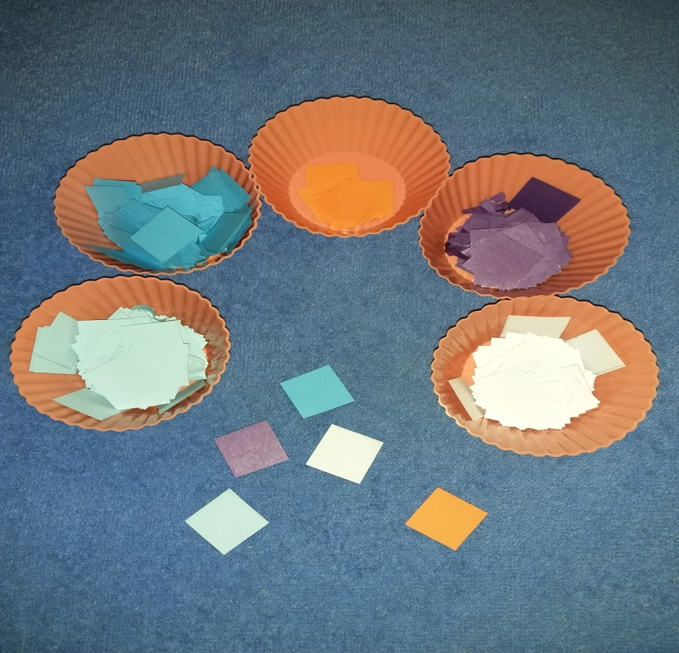
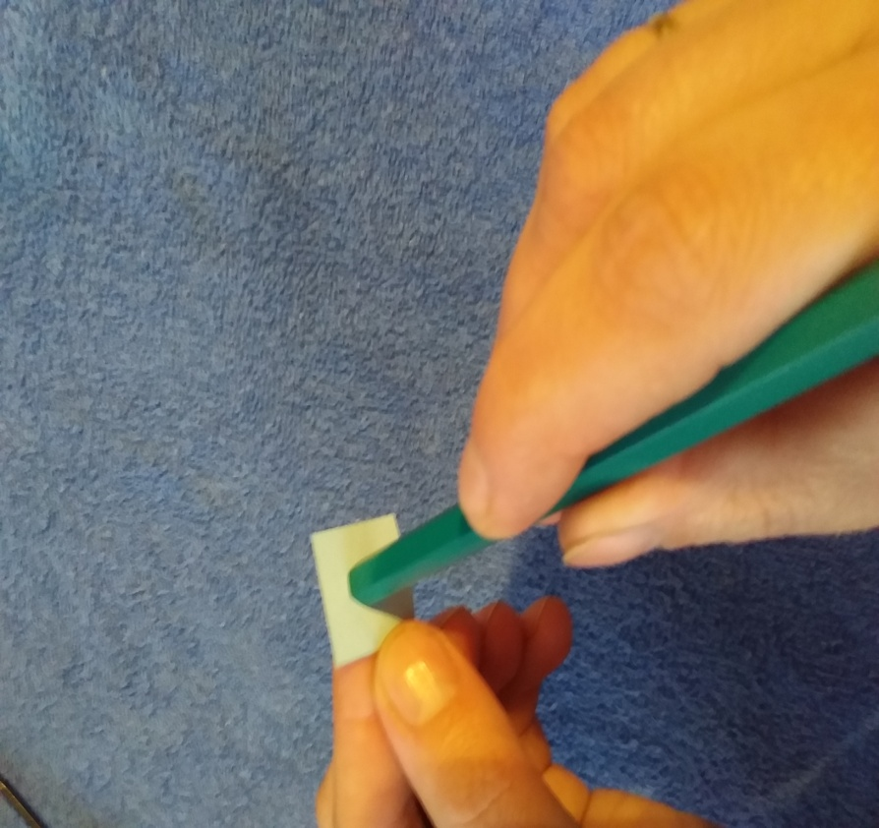

Slide 14
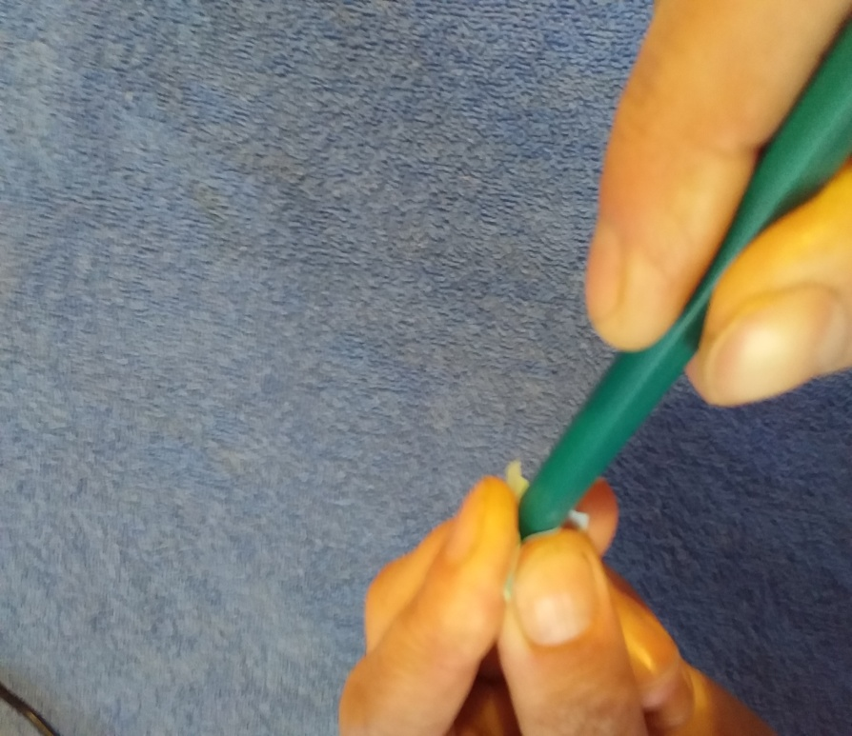
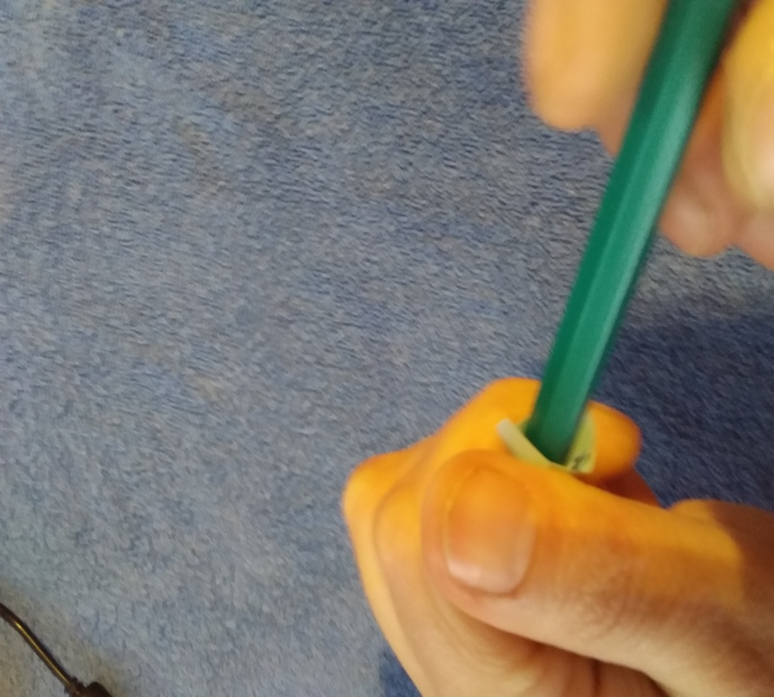

Slide 15
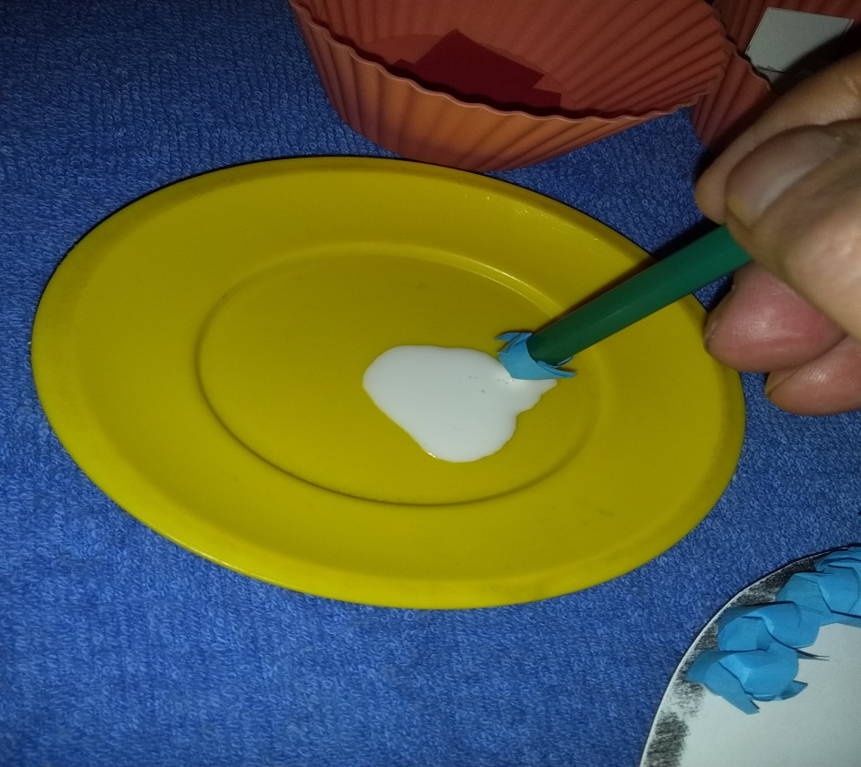
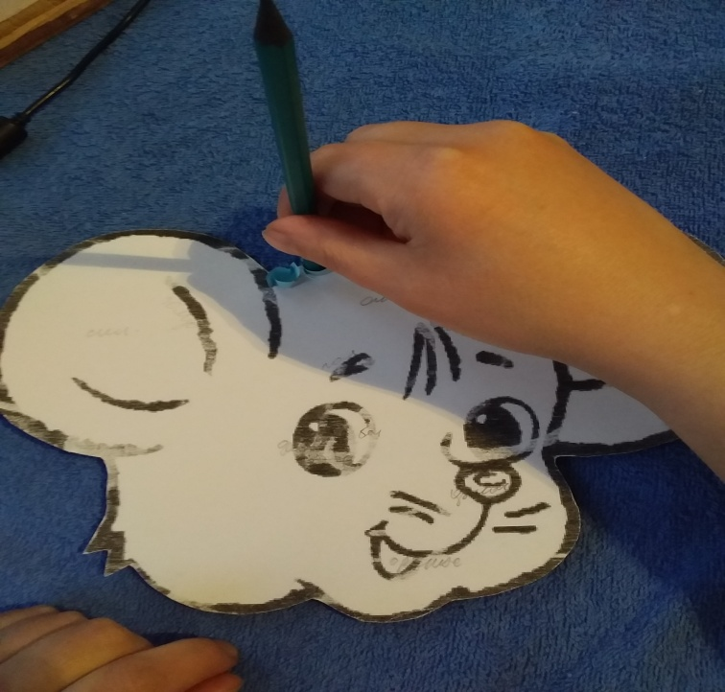

Slide 16
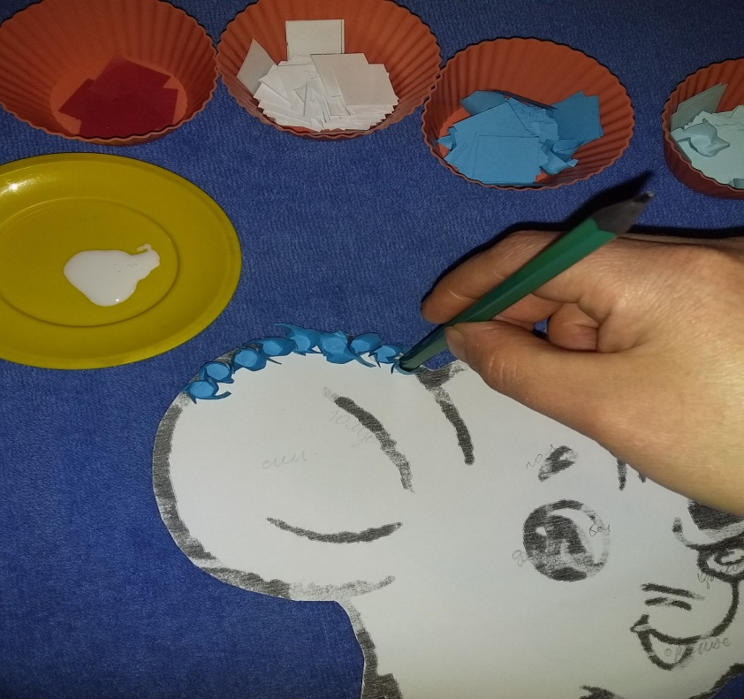
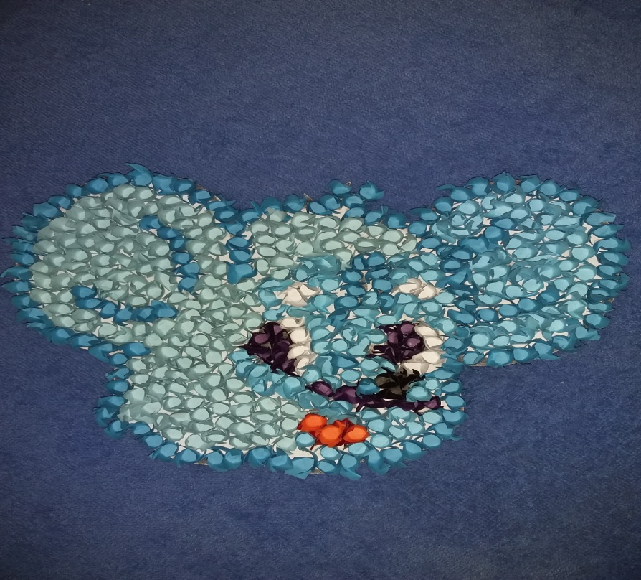

Slide 17
